Slide 1
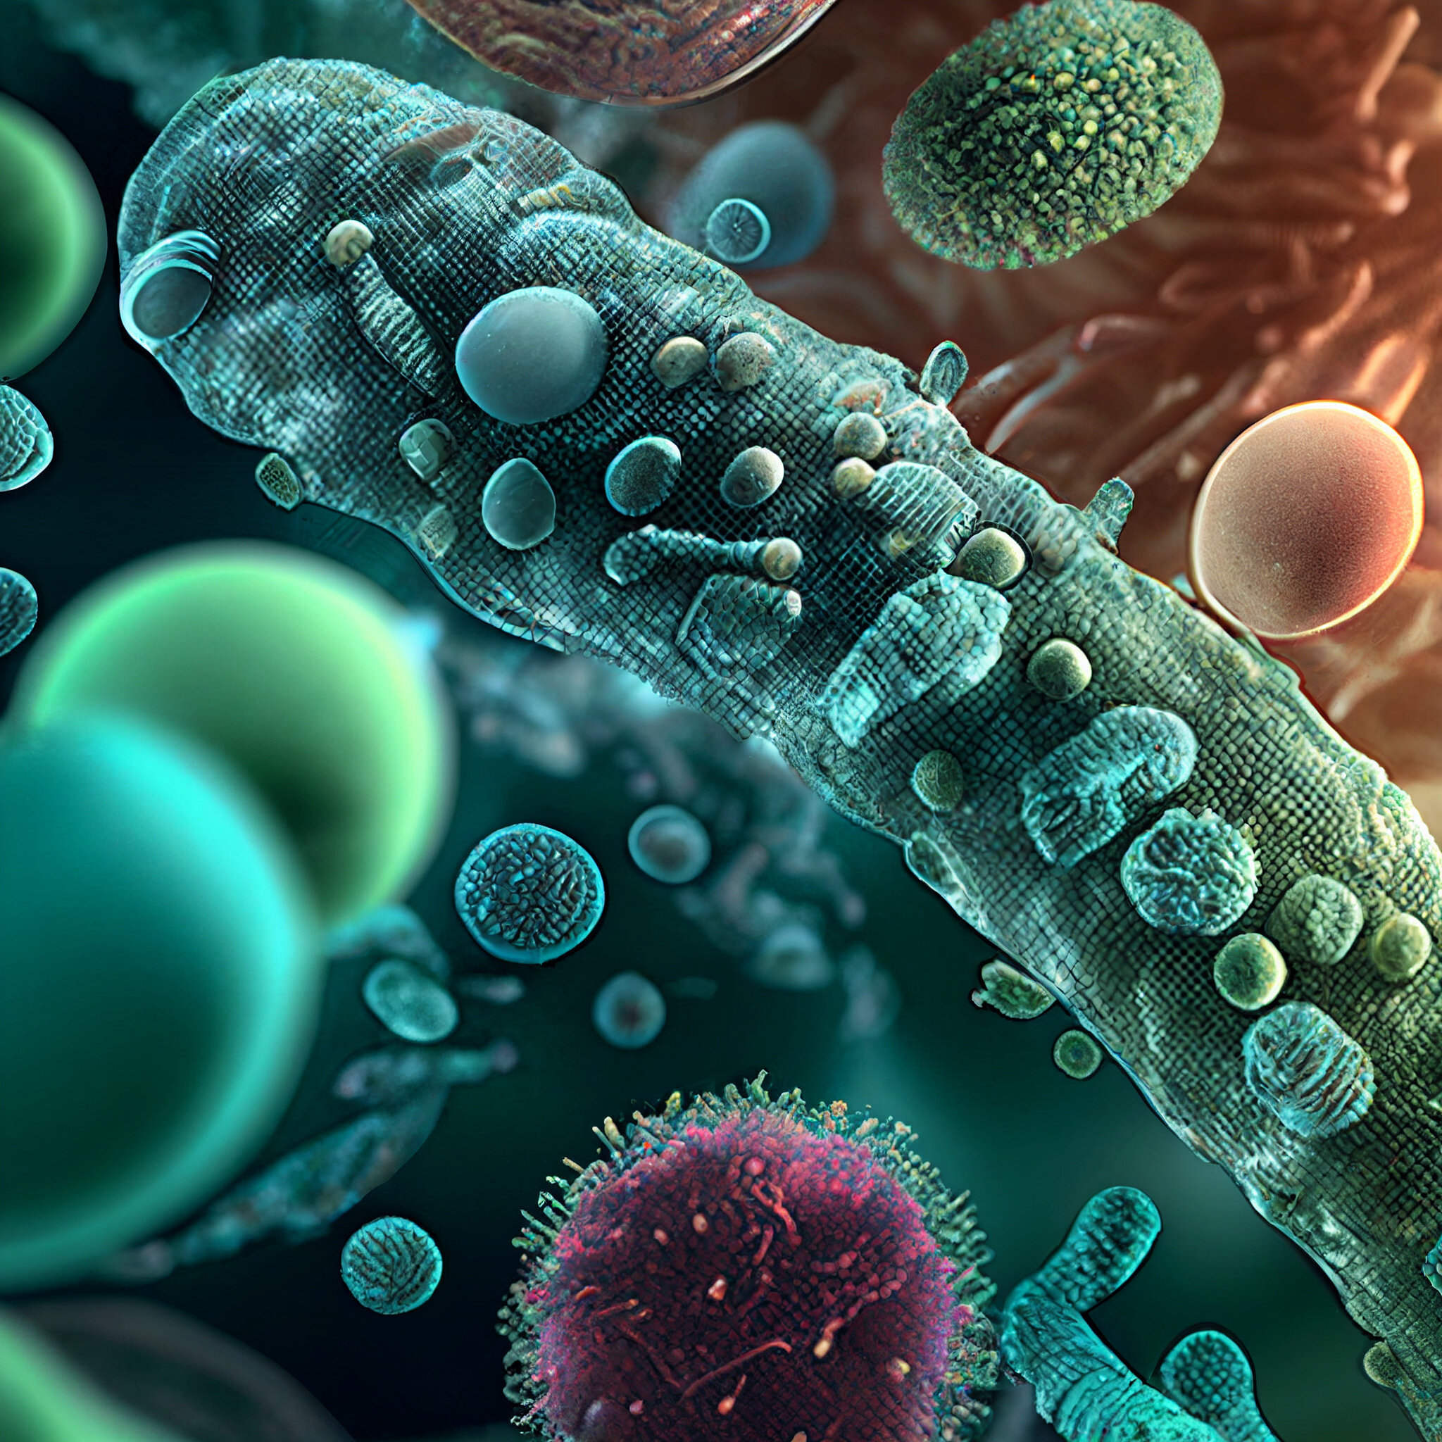
LUKU 1
MIKROBIOLOGIA
MIKROBIT
BIOFILMI
TUMATTOMAT MIKROBIT
TUMALLISET MIKROBIT

Slide 2
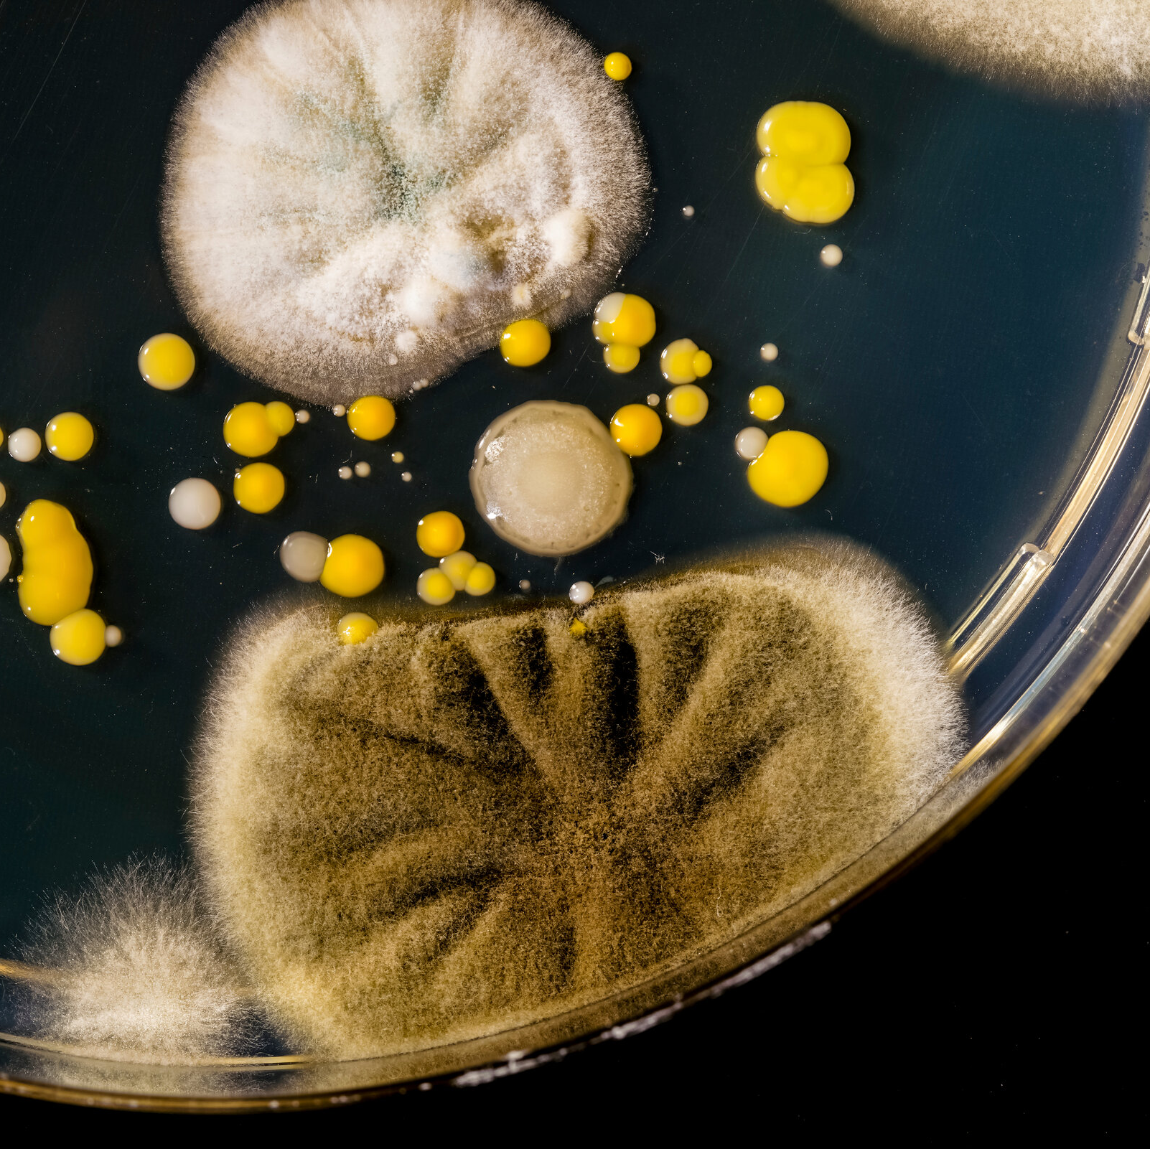
MIKROBIT
Mikroskooppisen pieniä eliöitä
  Tumattomia: arkeonit ja bakteerit
  Tumallisia: homeet, hiivat, mikrolevät
myös virukset kuuluvat mikrobeihin, vaikka eivät ole eliöitä
yleensä yksisoluisia
yksittäisiä bakteeri- tai sienisoluja ei pysty näkemään paljaalla silmällä, mutta niiden muodostamat pesäkkeet ja rihmastot voi nähdä.

Slide 3
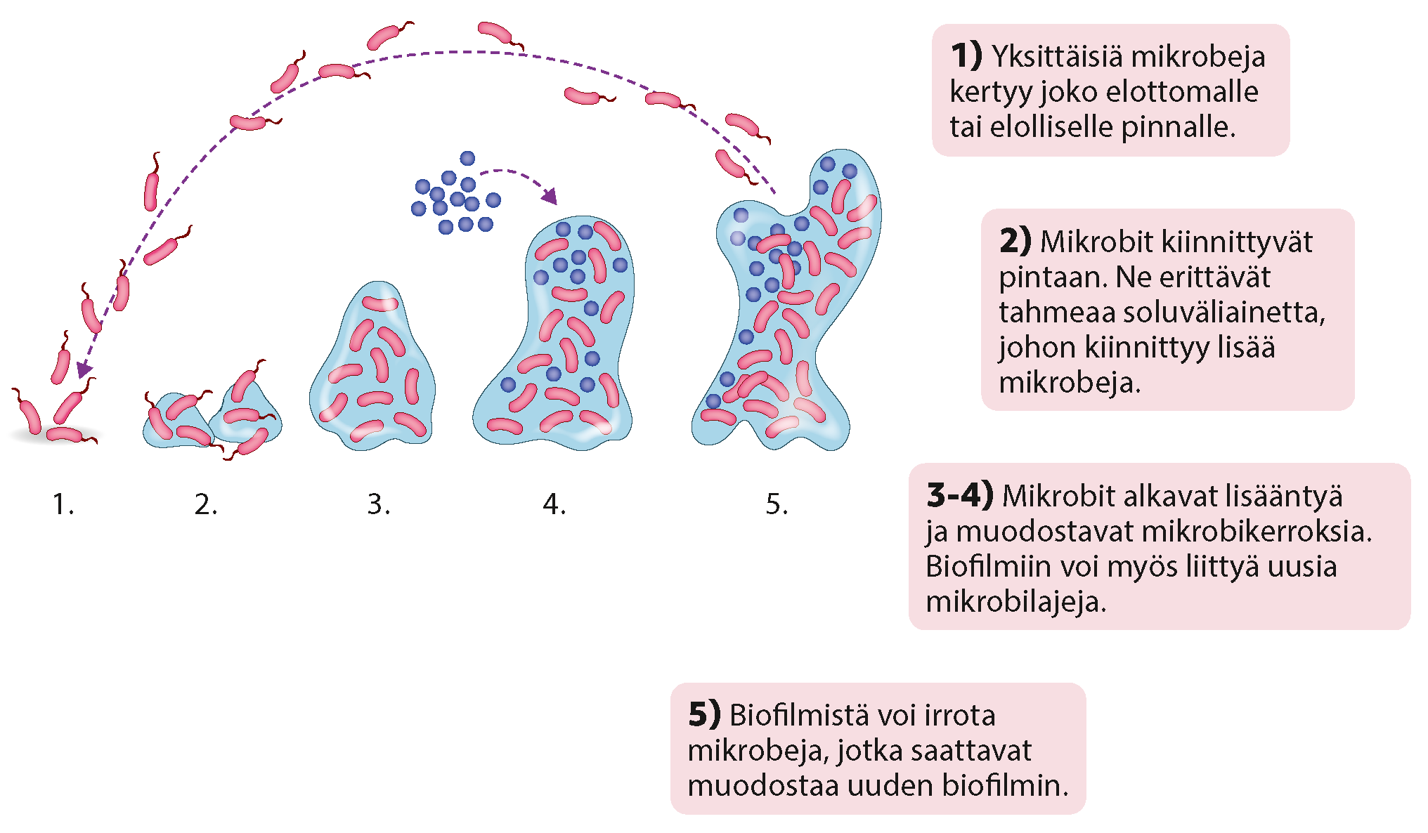
BIOFILMI
= mikrobeista ja soluväliaineesta muodostuva eliöyhteisö
Esim. plakki

Slide 4
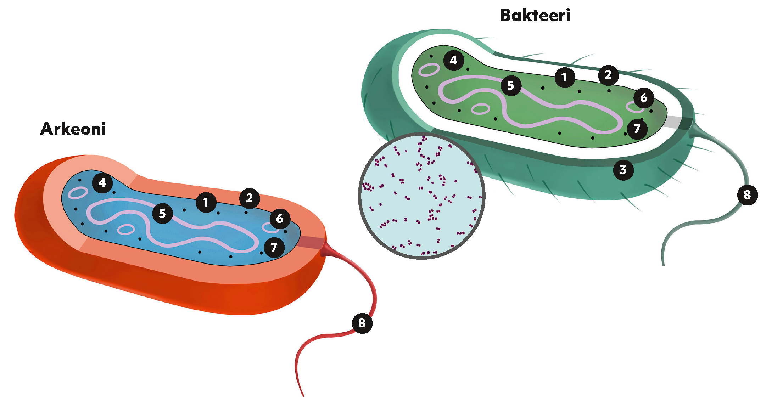
TUMATTOMAT MIKROBIT: BAKTEERIT JA ARKEONIT
EI tumakoteloa!
yleensä soluseinä
usein siimoja ja karvoja
yksi rengasmainen kromosomi
ei kalvorakenteisia soluelimiä
ribosomeja
proteiiniputkia ja -säikeitä
usein plasmideja
Usein ympärillä limakapseli
Lisääntyvät suvuttomasti jakautumalla

Slide 5
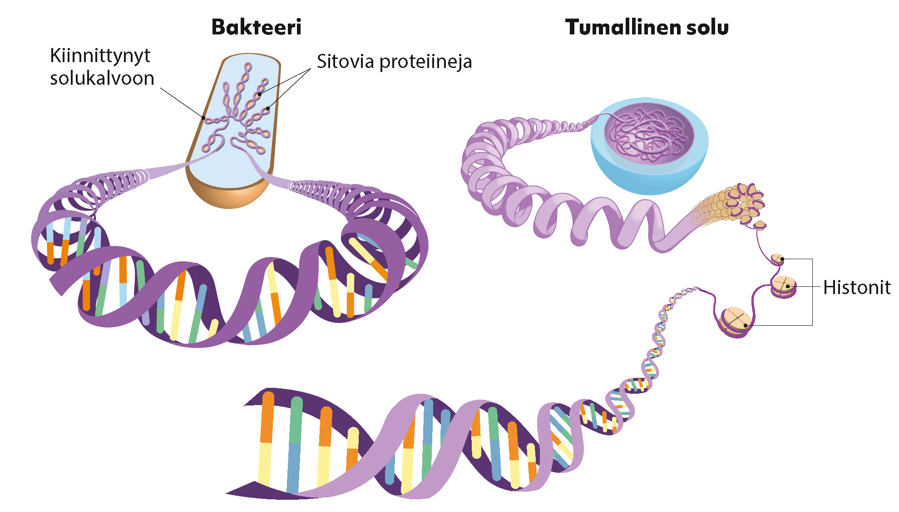
DNA:n pakkautuminen tumattomilla ja tumallisilla

Slide 6
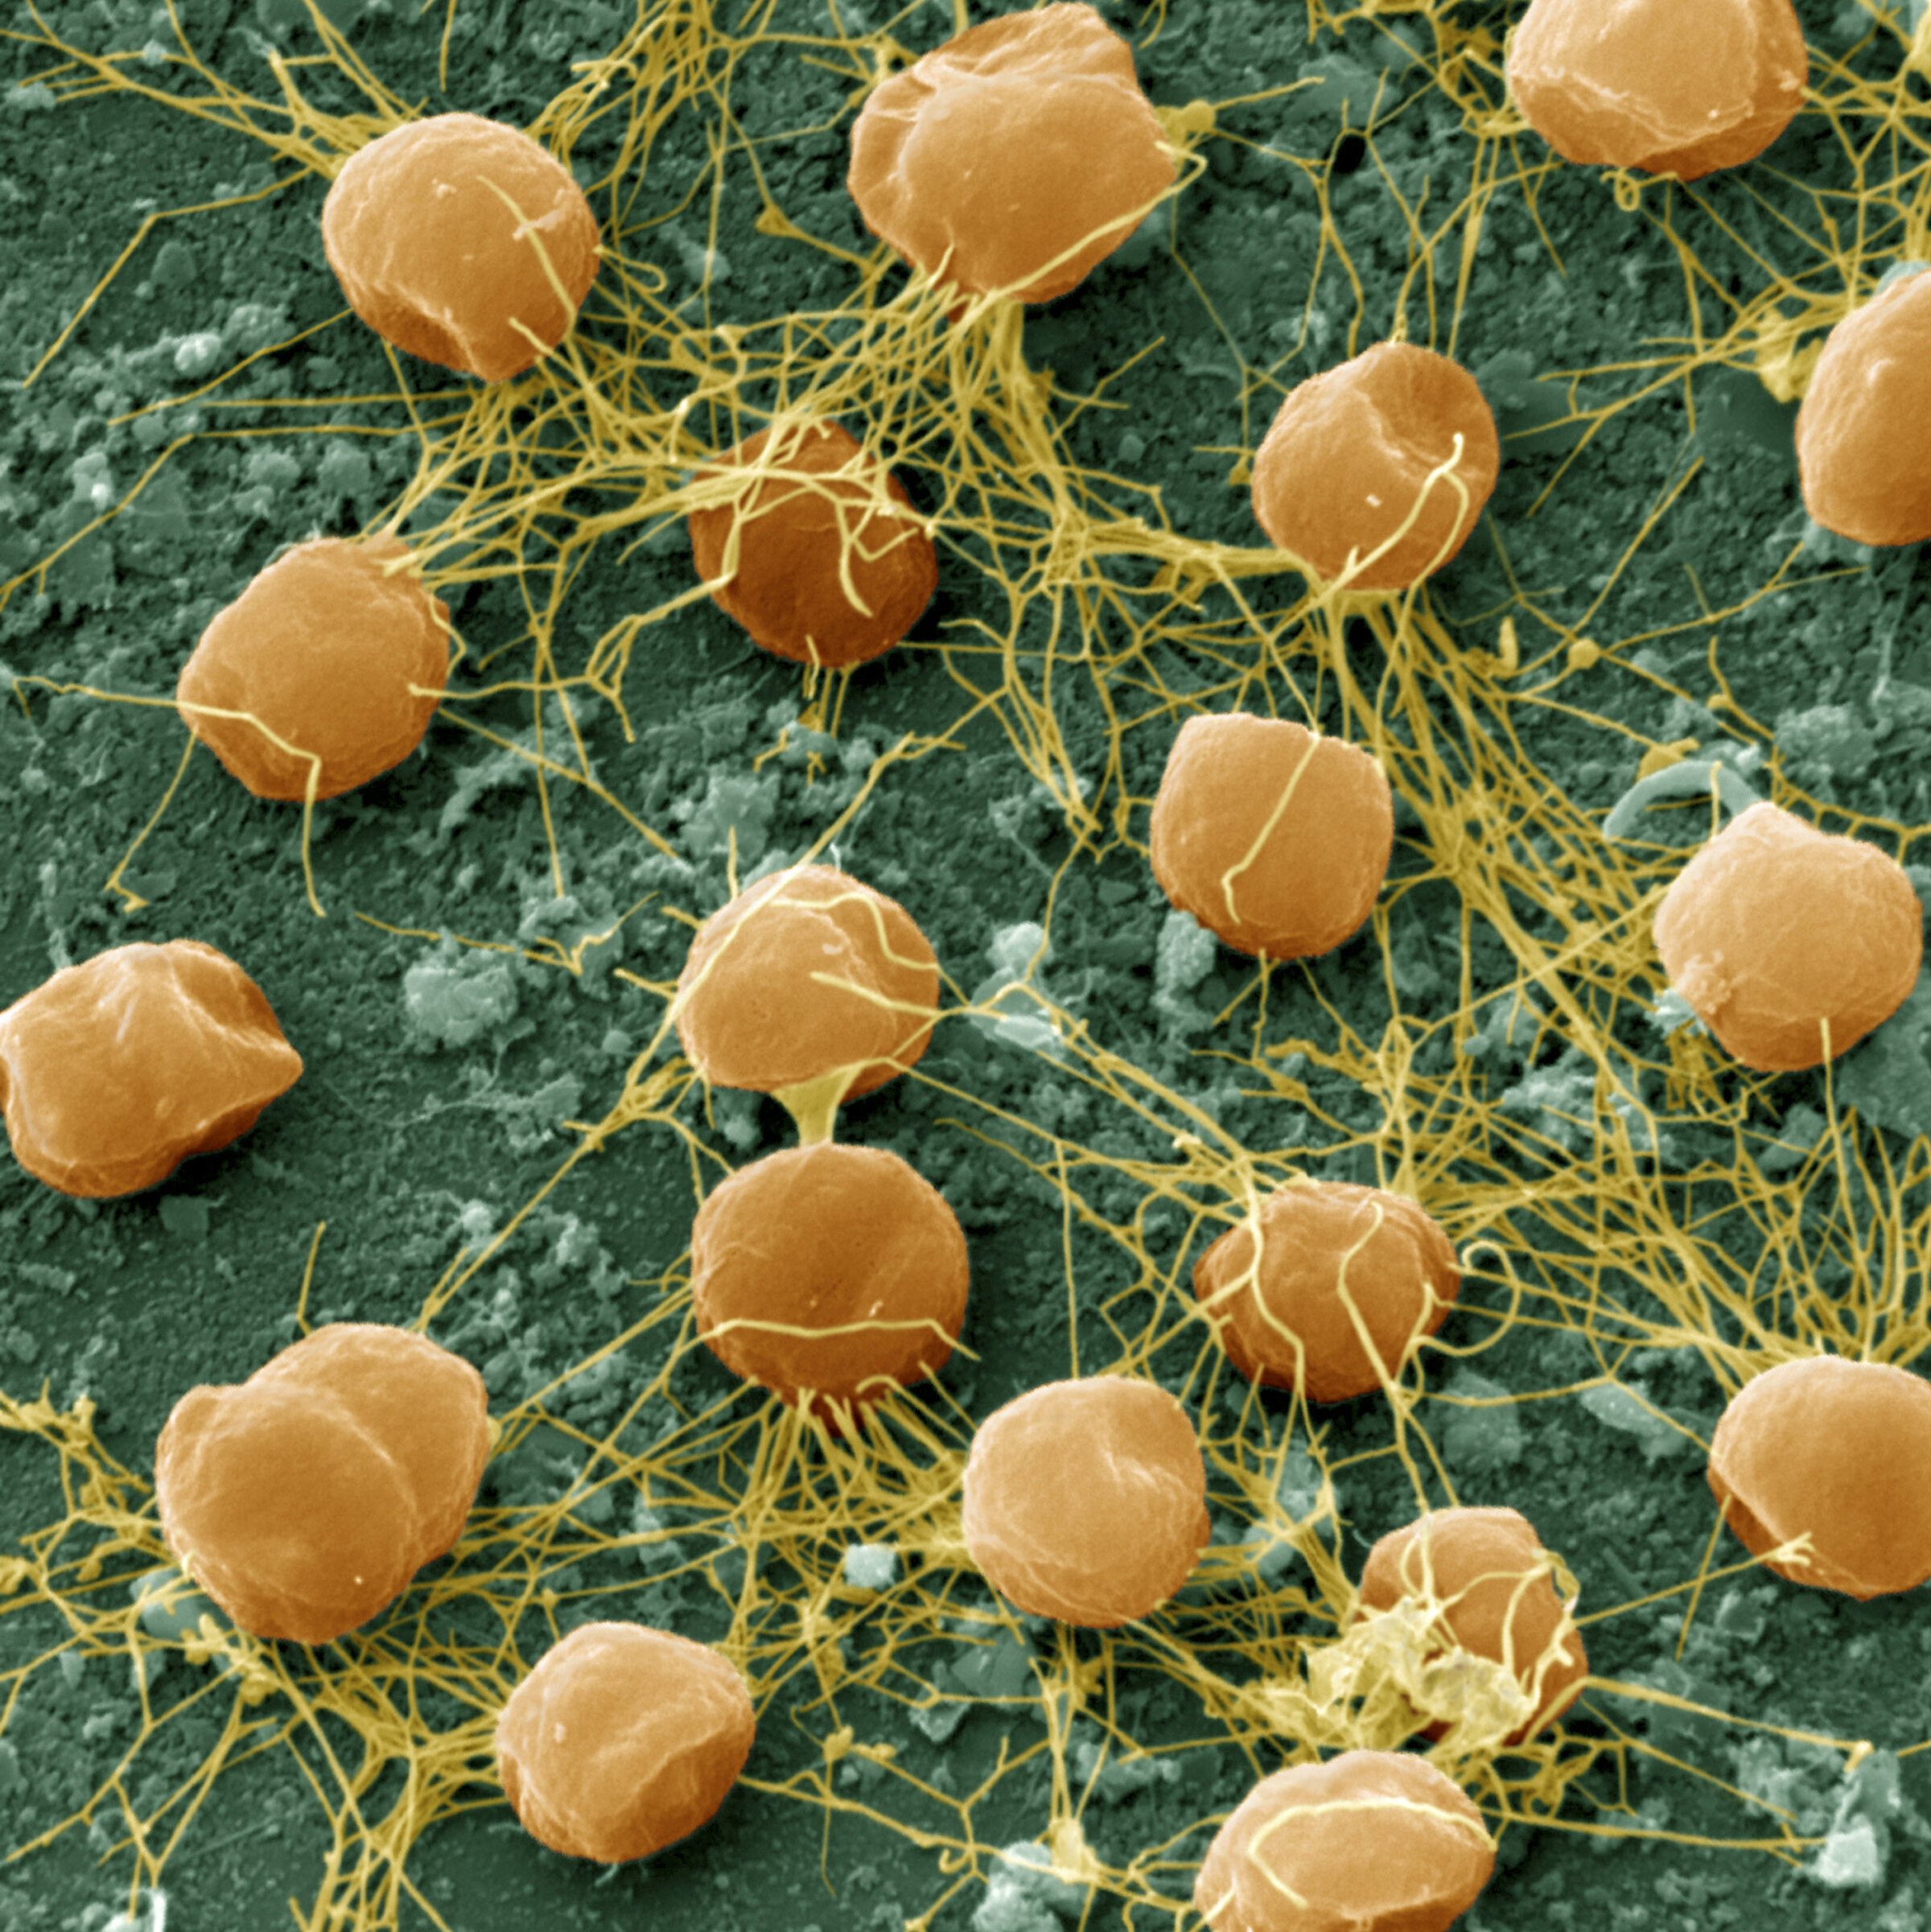
ARKEONIT
Elävät kaikkialla maapallolla
Monia ääriolosuhteissa eläviä lajeja
  Termofiilit
  Halofiilit
  Metanogeenit
Erot bakteereihin:
  soluseinä ei sisällä peptidoglykaania
  perimä muistuttaa tumallisia
    histoneja ja introneja
  geeninluenta sekä ribosomien ja RNA-polymeraasien rakenne samankaltaisia kuin tumallisilla
Energianhankinta:
  autotrofeilla kemosynteesi
  monet heterotrofit elävät symbioottisissa suhteissa toisten eliöiden kanssa
tärkeä merkitys hajottajina
taudinaiheuttajia ei tunneta
Hyödynnetään bioteknologiassa mm.
  PCR-tekniikassa termofiilisten entsyymejä
  Malmien rikastuksessa
  Jäteveden ja jätteiden käsittelyssä metanogeeneja
Pyrococcus furiosus selviytyy erittäin
korkeissa lämpötiloissa (hypertermofiilinen).

Slide 7
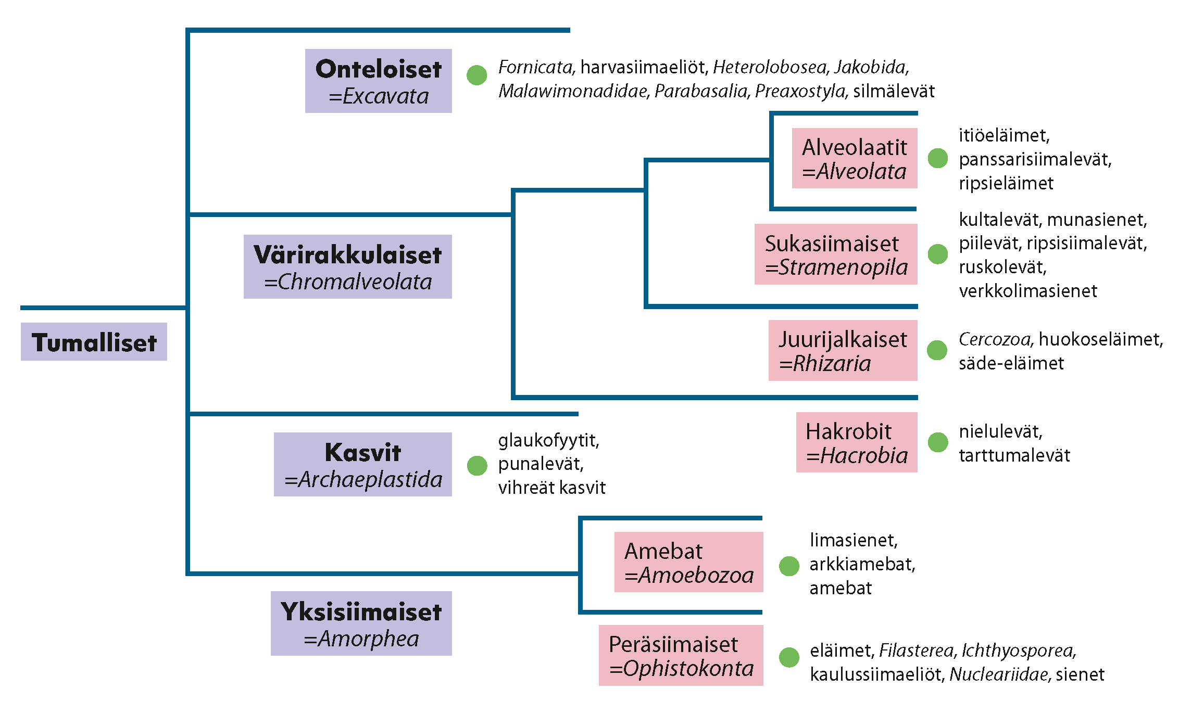
TUMALLISET MIKROBIT

Slide 8
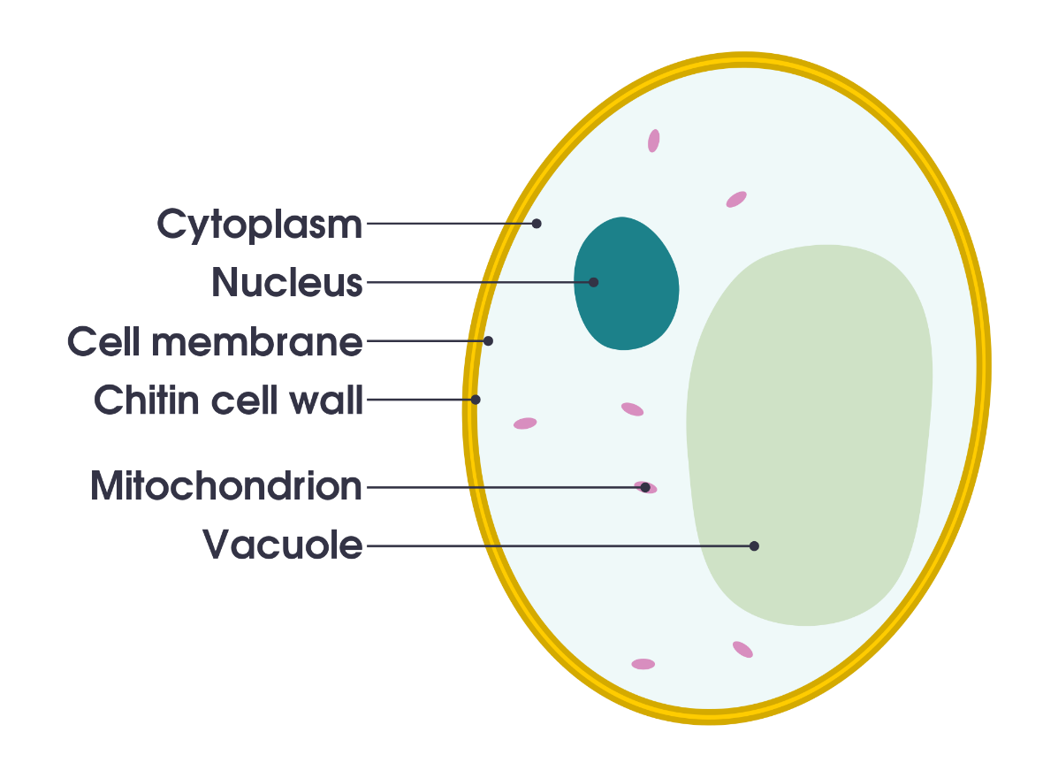
Homeet ja hiivat
Tumallisia
  Tumakotelo, kromosomit tuman sisällä
  Hiivasoluissa myös plasmideja!
  Soluelimiä
Soluseinä kitiiniä
Ei viherhiukkasia
Lähde: wikimedia commons

Slide 9
Homeet ja hiivat
Homesienet
Hiivasienet
Eri sieniryhmiin kuuluvia ”homemaista kasvustoa muodostavat” lajeja
Lisääntyvät itiöistä
Vaativat happea, kosteutta ja ravintoa
Aspergillus ja Penicillium tunnetuimmat suvut
Pilaavat elintarvikkeita ja rakenteita
Joidenkin itiöt allergeeneja tai myrkyllisiä (mykotoksiinit)
Bioteknisiä sovelluksia: homejuustot, penisilliini, entsyymien, antibioottien ym. tuotanto homesoluissa
Yksisoluisia/rihmamaisia
Lisääntyvät jakautumalla
Sekä aerobisia että anaerobisia lajeja
Hiivasienisukuja n. 40
Hyvää ravintoa: runsaasti proteiineja ja B-vitamiineja
Bioteknologisia sovelluksia: oluen ja alkoholin valmistus, mm. ihmisen proteiinien valmistus hiivasoluissa
Leivinhiiva (S. cerevisiae) on ensimmäisenä sekvensoitu aitotumainen eliö

Slide 10
Mikrolevät (planktonlevät)
Elävät joko yksittäisinä soluina tai soluyhdyskuntina
Vesien ravintoketjujen tuottajia
  Merkittäviä hiilen sitojia ja hapen tuottajia
Jäkälät ja korallieläimet ovat mutualistisia organismeja, joissa toisena osakkaana on mikrolevä

